Slide 1
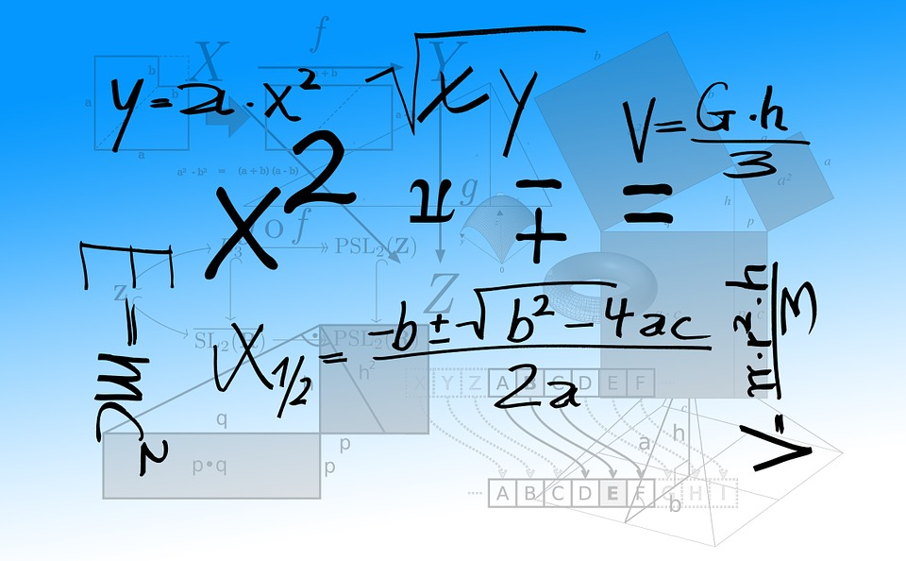
Die Sprache der Wissenschaft Deutsche Erfindungen
Erasmus+ Projekt Kommunikation
Käthe-Kollwitz-Schule, Langenselbold

Slide 2
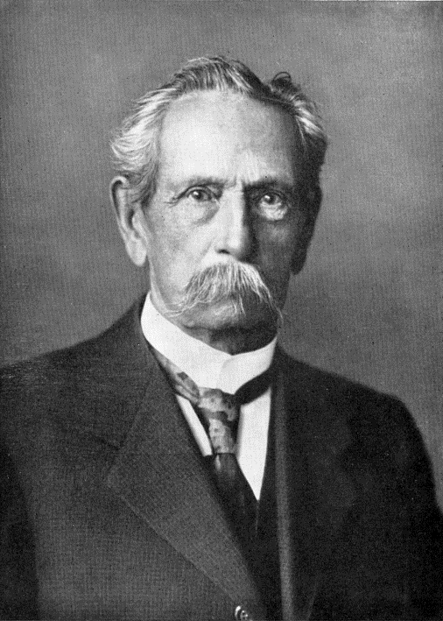
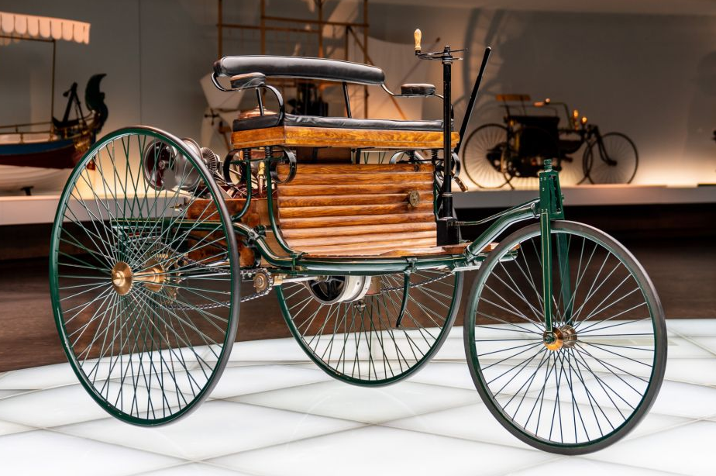
Der Benz-Motorwagen Victoria von Carl Benz
Carl Benz:
Geboren am 25 November 1844 in Karlsruhe.
Gestorben am 4 April 1929, Ladenburg .
Carl Benz war Ingenieur und Erfinder.
Erfindung:
Der Benz-Motorwagen Victoria war sein erstes Auto (1886).
Er konnte Maximal 16 KM/H fahren.
Der Motor hatte 0,75 Ps.
Das Auto wiegt nur 265 Kg.
Heute kostet er 151.000€

Slide 3
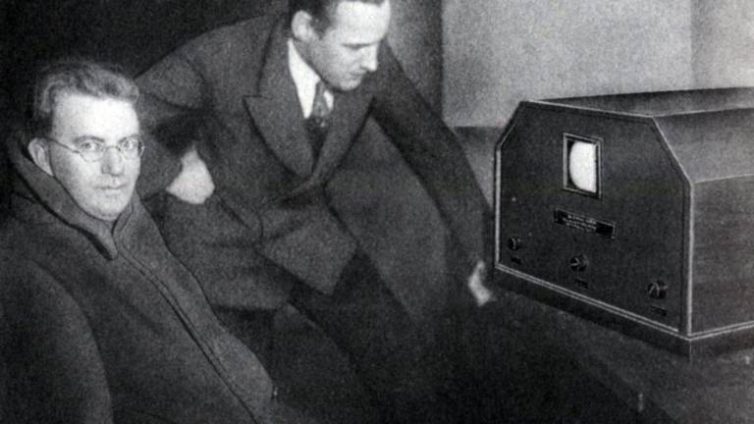
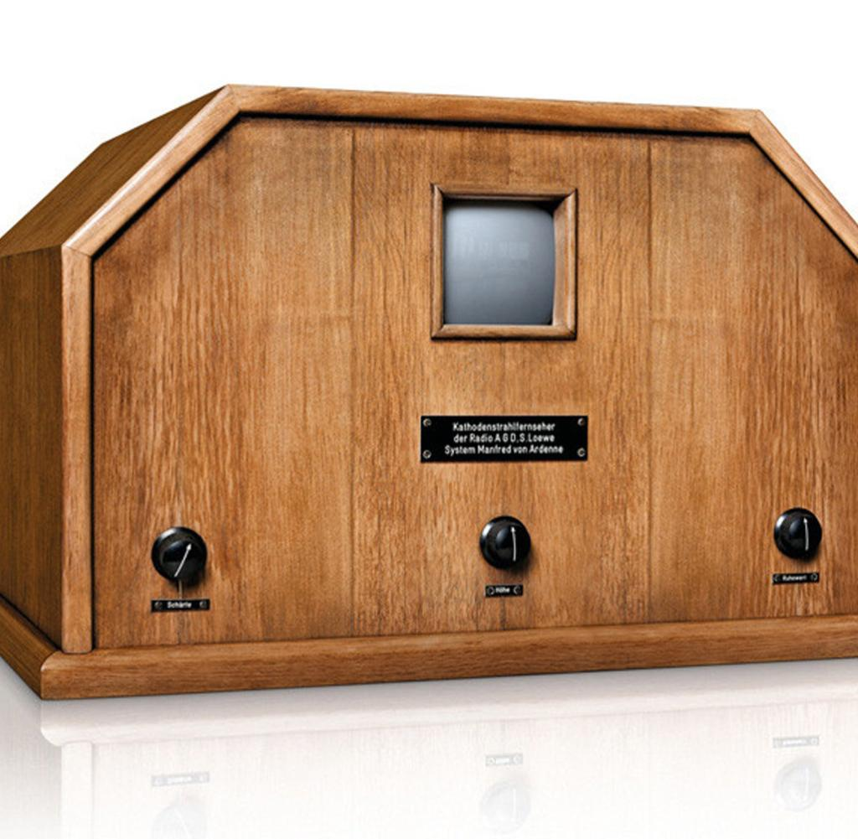
Der Fernseher von Manfred von Ardenne
Manfred von Ardenne ist in Hamburg geboren und lebte vom 20 Januar 1907 bis 26 Mai 1997.​
Er war von Beruf Physiker und Techniker.​
Er hat den ersten Fernseher in 1935 in seiner Garage gebaut .
Er war nicht billig: 3500 Euro.​
20 Bildwechseln pro Sekunde in vergleich zu Heute 120.
Der Fernseher zeigte die Olympischen Spiele in 1936.

Slide 4
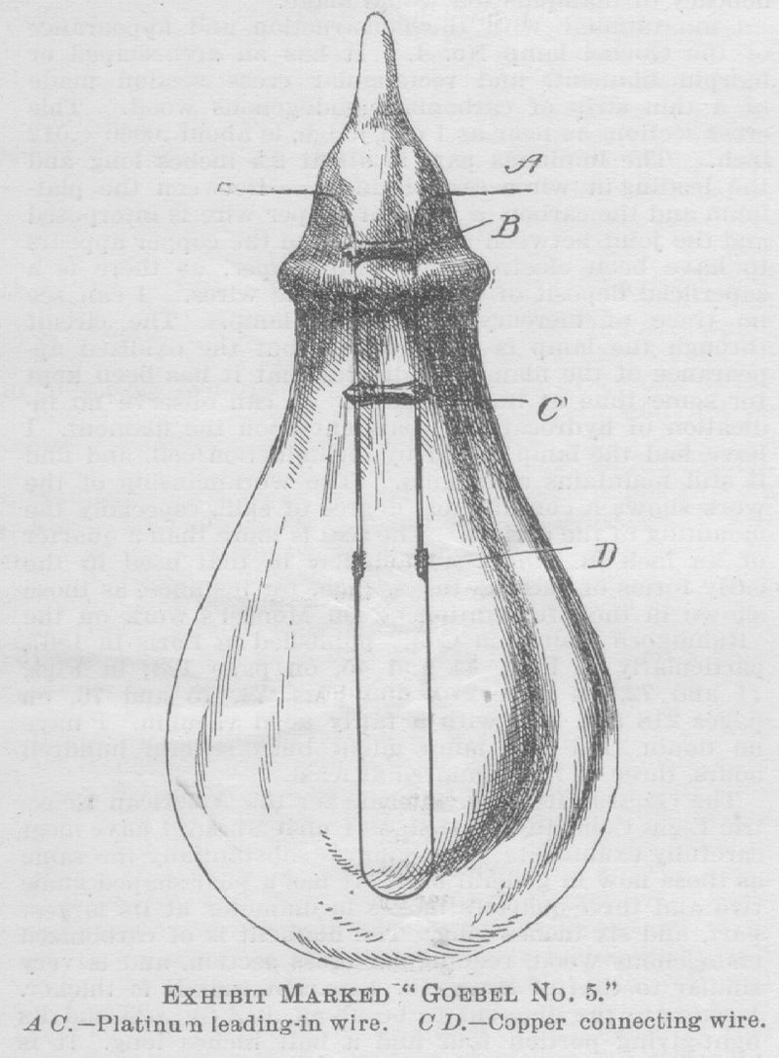
Die Glühlampe von Heinrich Göbel
Heinrich Göbel wurde 20. April 1818 geboren und lebte bis zum 4. Dezember 1893.
Er war Feinmechaniker (Reparieren und montieren von Maschinen).
Er hat bereits in den 1850-er Jahren die ersten Glühlampen hergestellt und genutzt, aber ohne ein Patent.
Die Glühlampe ist eine Künstliche Lichtquelle die durch Elektrizität leuchtet.
Thomas Alva Edison stellte das patent auf die Glühlampe 1880.

Slide 5
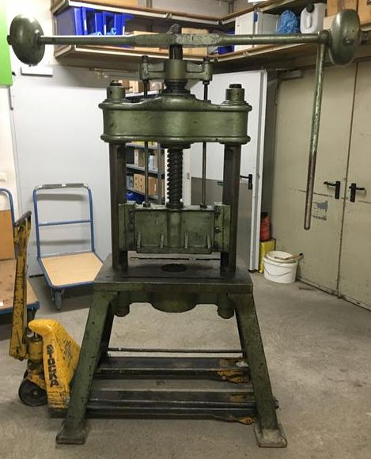
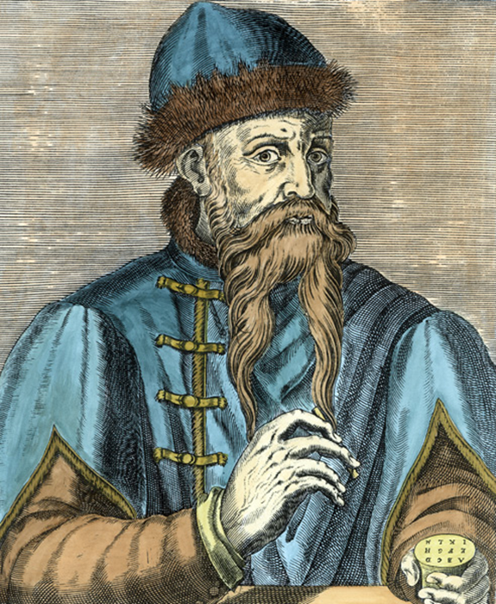
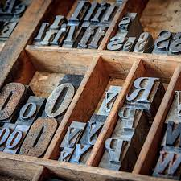
Die Druckpresse von Johannes Gutenberg
Johannes Gutenberg lebte von 1400 bis 1468 in Mainz.
Er war von Beruf Handwerker (Goldschmied, Drucker, Münzmeister…)
Er erfand den Buchdruck und die Druckpresse.
Die erste bekannte Druckpresse war eine Spindelpresse.
Bei dem Buchdruck wurde mit Buchstaben und Bildern auf Papier gedruckt/gepresst.
Der Buchdruck machte die Verbreitung von Wissen möglich.

Slide 6
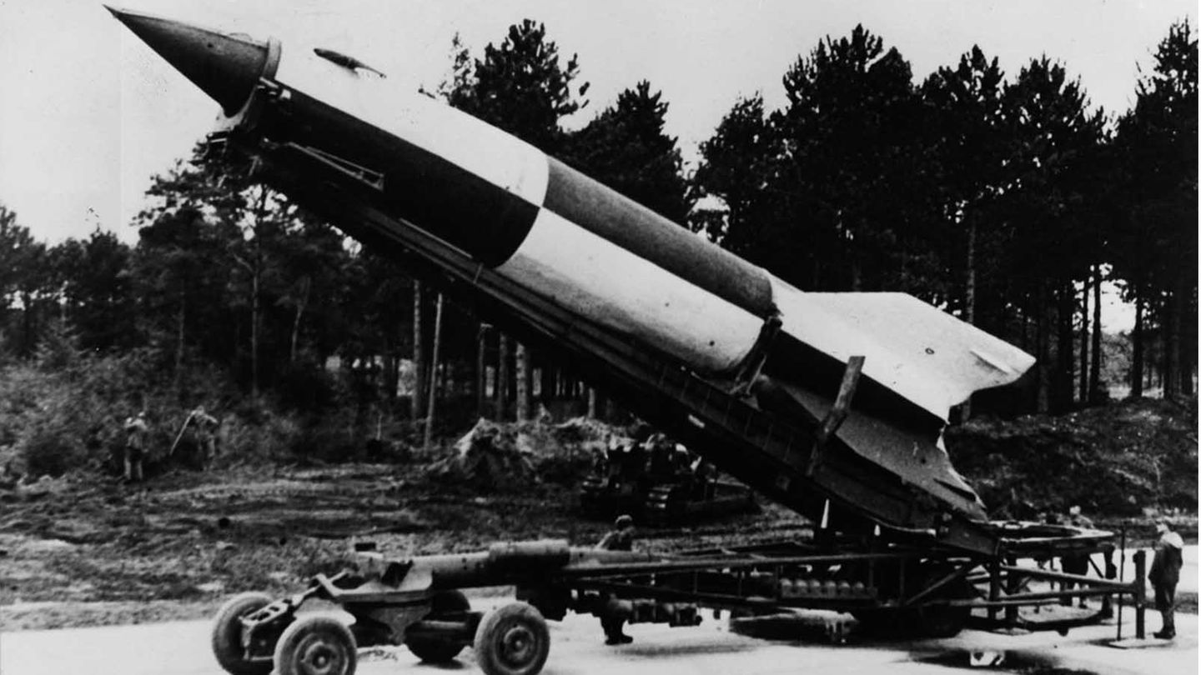
Vergeltungswaffe 2 (V2) von Wernher von Braun
Erfinder:
Wernher von Braun war von Beruf Raketeningenieur.
Geboren 23. März 1912 in Wyrzysk Deutschland, heutiges Polen.
Gestorben 16. Juni in Alexandria, USA.
Entwicklung:
1942 erste Fertigstellung.
V2 ist eine langstrecken Artillerie Rakete.
Sie wurde in Peenemünde, Insel Usedom, entwickelt.
Sie wurde im 2. Weltkrieg als NS- Waffe verwendet.

Slide 7
"The European Commission's support for the production of this publication does not constitute an endorsement of the contents, which reflect the views only of the authors, and the Commission cannot be held responsible for any use which may be made of the information contained therein."
Die Unterstützung der Europäischen Kommission für die Erstellung dieser Veröffentlichung stellt keine
Billigung des Inhalts dar, welcher nur die Ansichten der Verfasser wiedergibt, und die Kommission kann nicht
für eine etwaige Verwendung der darin enthaltenen Informationen haftbar gemacht werden.

